Slide 1

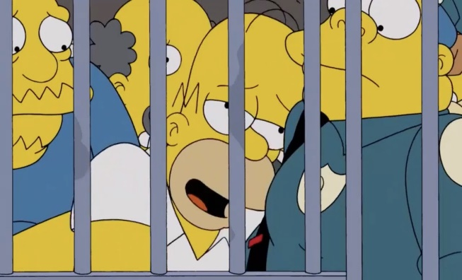
Struttura della Costituzione
Art. 13
La libertà personale è inviolabile.
Non è ammessa forma alcuna di detenzione, di ispezione o perquisizione personale, né qualsiasi altra restrizione della libertà personale, se non per atto motivato dell'Autorità giudiziaria e nei soli casi e modi previsti dalla legge.
In casi eccezionali di necessità ed urgenza, indicati tassativamente dalla legge, l'autorità di Pubblica sicurezza può adottare provvedimenti provvisori, che devono essere comunicati entro quarantotto ore all'Autorità giudiziaria e, se questa non li convalida nelle successive quarantotto ore, si intendono revocati e restano privi di ogni effetto.
È punita ogni violenza fisica e morale sulle persone comunque sottoposte a restrizioni di libertà.
La legge stabilisce i limiti massimi della carcerazione preventiva.

Slide 2

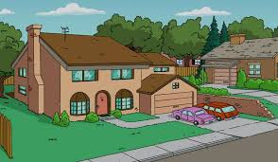
Struttura della Costituzione
Art. 13
Art. 14
Il domicilio è inviolabile.
Non vi si possono eseguire ispezioni o perquisizioni o sequestri, se non nei casi e modi stabiliti dalla legge secondo le garanzie prescritte per la tutela della libertà personale.
Gli accertamenti e le ispezioni per motivi di sanità e di incolumità pubblica o a fini economici e fiscali sono regolati da leggi speciali.

Slide 3

Struttura della Costituzione
Art. 13
Art. 14
Art. 15
La libertà e la segretezza della corrispondenza e di ogni altra forma di comunicazione sono inviolabili.
La loro limitazione può avvenire soltanto per atto motivato dell'Autorità giudiziaria con le garanzie stabilite dalla legge.

Slide 4

Struttura della Costituzione
Art. 13
Art. 14
Art. 15
Art. 16
Ogni cittadino può circolare e soggiornare liberamente in qualsiasi parte del territorio nazionale, salvo le limitazioni che la legge stabilisce in via generale per motivi di sanità o di sicurezza.
Nessuna restrizione può essere determinata da ragioni politiche.
Ogni cittadino è libero di uscire dal territorio della Repubblica e di rientrarvi, salvo gli obblighi di legge.

Slide 5

Struttura della Costituzione
Art. 13
Art. 14
Art. 15
Art. 16
Art. 17
I cittadini hanno diritto di riunirsi pacificamente e senz'armi.
Per le riunioni, anche in luogo aperto al pubblico, non è richiesto preavviso.
Delle riunioni in luogo pubblico deve essere dato preavviso alle autorità, che possono vietarle soltanto per comprovati motivi di sicurezza o di incolumità pubblica.

Slide 6
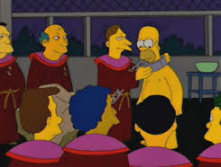
Struttura della Costituzione
Art. 13
Art. 14
Art. 15
I cittadini hanno diritto di associarsi liberamente, senza autorizzazione, per fini che non sono vietati ai singoli dalla legge penale.
Sono proibite le associazioni segrete e quelle che perseguono, anche indirettamente, scopi politici mediante organizzazioni di carattere militare.
Art. 16
Art. 17
Art. 18

Slide 7
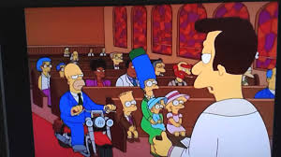


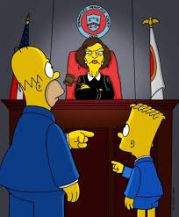

Struttura della Costituzione
Art. 13
Art. 14
Art. 15
Art. 16
Art. 17
Art. 18
Art. 19-20
Art. 21
Art. 23
Art. 24-27
Art. 28

